Slide 1

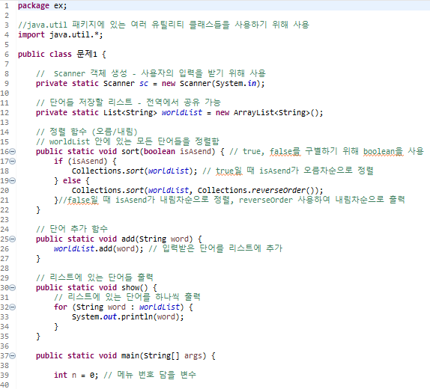
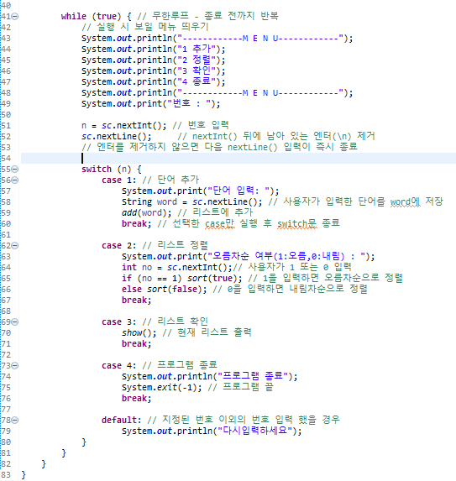
1. 문제 1번 코드 구성 및 동작 설명

Slide 2
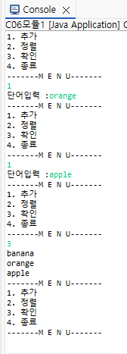
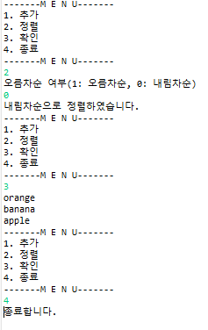
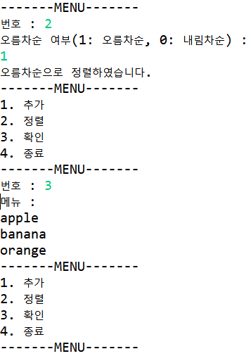
1. 문제 1번 콘솔 작동 확인
메뉴 콘솔창
오름차순
내림차순

